Slide 1
Chap 4 .2
L’Hospital 法则

Slide 2
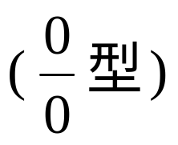
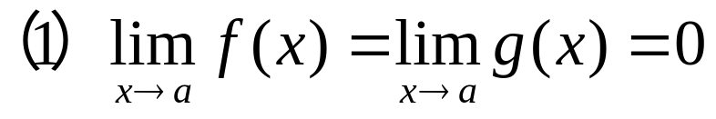
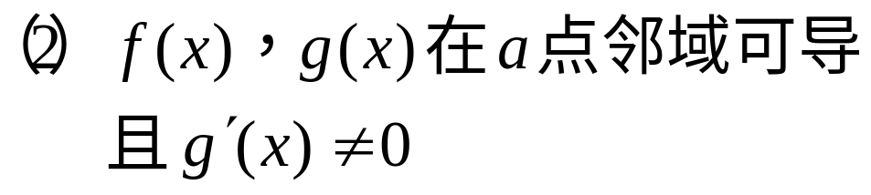
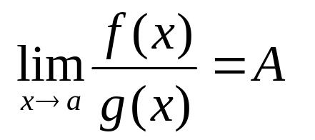

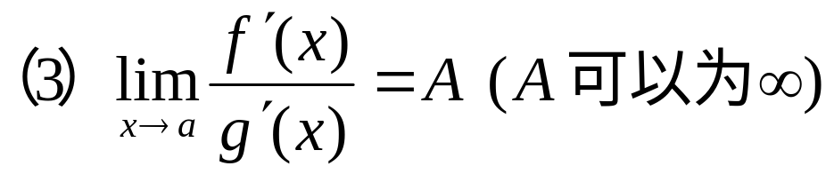

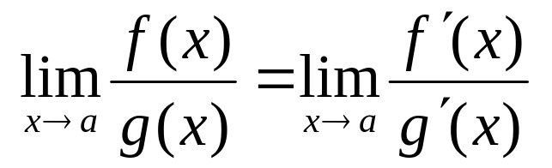
■ 定理
➢ 法则意味着
型的极限
在右端有意义的情况下成立

Slide 3
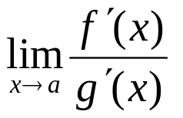
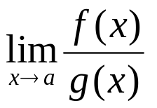
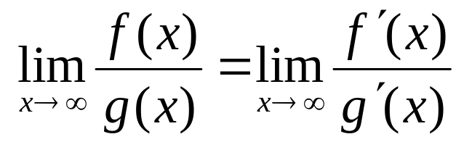
➢ 证明方法: 怎样应用Cauchy 定理？
➢ x→ a⁺(或a⁻,∞ 等)法则仍适用
➢ 应用法则时勿忘等价无穷小替换
➢
不存在并不意味着
不存在
■ 推论
在定理的条件中x → a 改为 x →∞，有

Slide 4
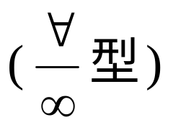
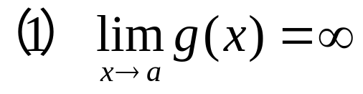


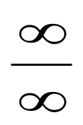
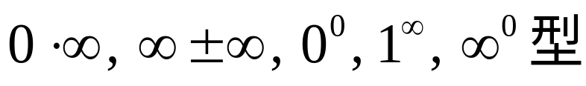
■ 定理
在 a 的邻域可导
且
➢ x→ a⁺(或a⁻,∞ 等)法则仍适用
■
化为
或
处理

Slide 5
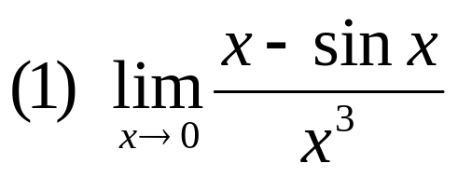
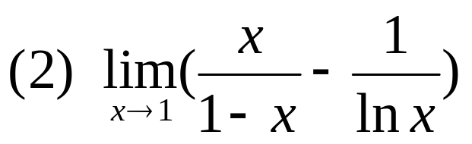
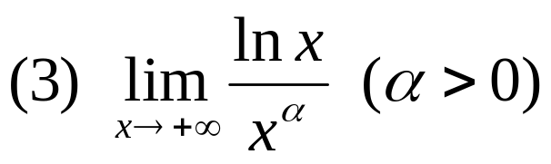
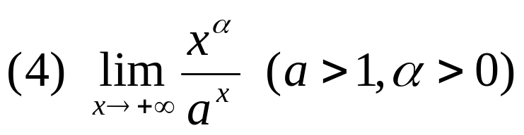
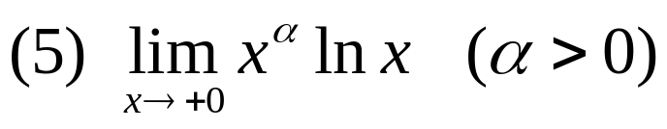
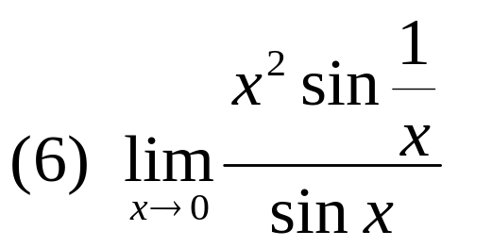
例 求下列极限
(3)(4)两题
说明什么？

Slide 6
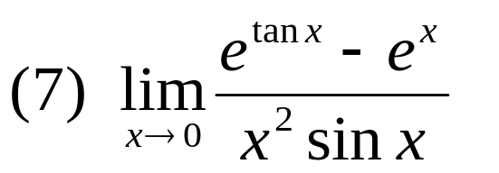
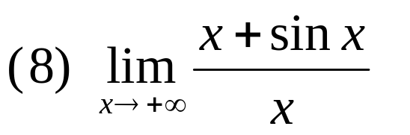
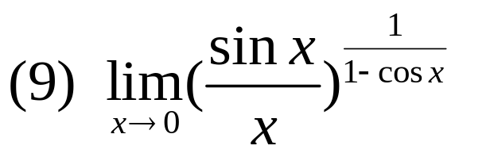
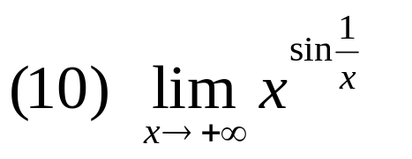
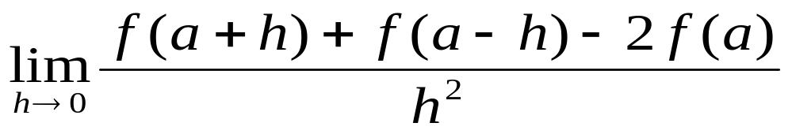
例 f (x)在点a 有二阶导数，求

Slide 7
本节要点
洛必达法则是求极限最重要方法之一
但使用时必须注意
➢ 是否适合法则的条件
➢ 使用前考虑能否进行等价无穷小替换法则
➢ 当分子分母求导后极限不存在，原式不一 定极限不存在，应考虑尝试其他方法

Slide 8
H.W 习题4
21 (2)(3)(5)(6)(8)(9)(12)(13)(15)
(16)(19)(20)
22

